Slide 1




TRƯỜNG TIỂU HỌC ……
CHÀO MỪNG QUÝ THẦY CÔ
VỀ DỰ GIỜ THĂM LỚP
Môn Tiếng Việt lớp 3
BÀI 1: NGÀY GẶP LẠI (T3)
Giáo viên:
Lớp: 3

Slide 2
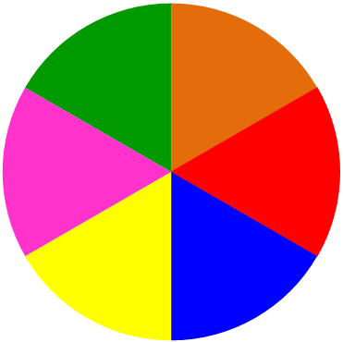
Thứ……ngày…..tháng…..năm…….
TIẾNG VIỆT
TROØ CHÔI: SAÉC MAØU EM YEÂU
Điền s hay x
….im tím
Điền r hay d
...ung ….inh
Điền ch hay tr
dắt ….âu
s
r r
tr
Điền l hay n
….ưng đồi
Điền v hay d
….ừa thả
Điền at hay ac
gió m….
l
v
át
BẮT ĐẦU NÀO

Slide 3
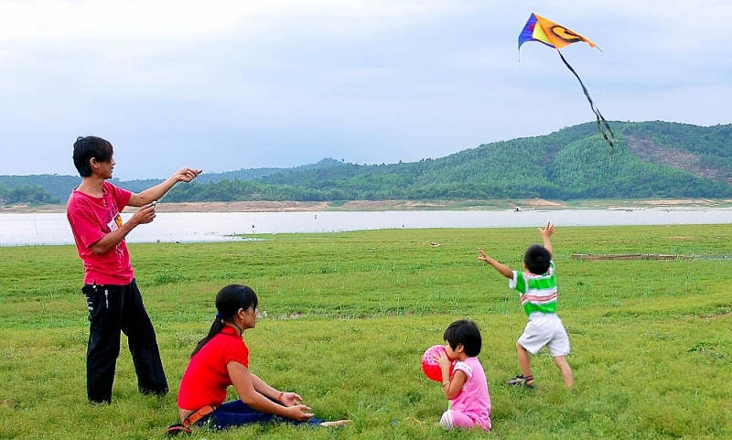

Slide 4
Thứ……ngày…..tháng…..năm…….
TIẾNG VIỆT
Bài 1: NGÀY GẶP LẠI (T3)
1. Nghe – Viết.
EM YÊU MÙA HÈ
Em yêu mùa hè,
Có hoa sim tím
Mọc trên đồi quê,
Rung rinh bướm lượn.
Thong thả dắt trâu
Trong chiều nắng xế,
Em hái sim ăn
Trời, sao ngọt thế!
Gió mát lưng đồi,
Ve ngân ra rả,
Trên cao lưng trời
Diều ai vừa thả.
Em yêu mùa hè
Có trái sim ngọt,
Em yêu đồi quê
Có cơn gió mát.
Nguyễn Thanh Toàn

Slide 5
Thứ……ngày…..tháng…..năm…….
TIẾNG VIỆT
Bài 1: NGÀY GẶP LẠI (T3)
2. Viết từ khó.
sim, lượn, dắt, xế, lưng, mát.
3. Đổi vở, soát lỗi cho nhau.
Hai bạn trong bàn đổi vở và soát lỗi cho nhau.

Slide 6
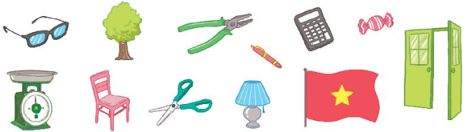
Thứ……ngày…..tháng…..năm…….
TIẾNG VIỆT
Bài 1: NGÀY GẶP LẠI (T3)
4. Luyện tập.
Viết tên sự vật bắt đầu bằng c hoặc k trong các hình dưới đây:
Kẹo
kính
kìm
cây
cửa
cân
kéo
cờ

Slide 7
Thứ……ngày…..tháng…..năm…….
TIẾNG VIỆT
Bài 1: NGÀY GẶP LẠI (T3)
4. Luyện tập.
Tìm thêm từ ngữ chỉ sự vật, hoạt động có tiếng bắt đầu bằng c hoặc k.
 | Từ ngữ chỉ sự vật | Từ ngữ chỉ hoạt động
C
k
Cặp, cầu, cột, cốc, cần câu, cần cẩu,...
cười, cầm, cắn, cắt, cúi xuống, cất giữ,...
Kem, kèn, kim, keo dán, kẹo, kệ sách, ,...
kí, kéo co, kiễng chân, kiểm tra,...

Slide 8

XIN CHÂN THÀNH CẢM ƠN
QUÝ THẦY CÔ GIÁO VÀ CÁC EM
Notes:
8

